Slide 1
Обеспечение качества и доступности дополнительных общеобразовательных программ различной направленности на основе интеграции ресурсов образования, культуры и спорта Ашинского муниципального района
Е.В. Бухмастова,
начальник Управления образования
Ашинского муниципального района

Slide 2
Охват детей
Ашинского района в возрасте от 5 до 18 лет, получающих качественное и доступное дополнительное образование
75%
2022
Количество обучающихся получающих услуги дополнительного образования
Notes:
Решение проблемы по увеличению количества обучающихся получающих услуги дополнительного образования является приоритетной на всех уровнях. Задачи по её решению ставятся и Президентом РФ и Губернатором Челябинской области. Перед нами стоит задача по достижению цели, определенной в соответствии с Указом Президента РФ от 7 мая 2012 г. № 599, в части увеличения охвата детей, обучающихся по дополнительным общеобразовательным программам, а именно - обеспечение к 2022 году 75% охвата детей Ашинского района в возрасте от 5 до 18 лет, получающих качественное и доступное дополнительное образование.

Slide 3
Дополнительное образование Ашинского муниципального района
в сфере «Образование»
5
учреждений
80% ОО и ДОУ имеют лицензии на реализацию программ дополнительного образования
в сфере «Культуры»
3
учреждения
в сфере «Спорта»
2
учреждения
190 дополнительных общеразвивающих программ, функционирует 248 объединений, секций и коллективов
по 6 направленностям
Notes:
В настоящее время возможность получения дополнительного образования обеспечивается муниципальными организациями различной ведомственной принадлежности (образование, культура, спорт и другие). В последние годы отмечается рост заинтересованности семей в дополнительном образовании детей. Растет число детей дошкольного возраста, вовлеченных в дополнительные образовательные программы. Увеличилась мотивация семей и детей к участию в различных конкурсных мероприятиях. Возрастает активность подростков и молодежи в использовании образовательных ресурсов информационно-телекоммуникационной сети «Интернет».
Ответом на растущий спрос стало увеличение количества реализуемых дополнительных образовательных программ. Расширяется применение новых образовательных форм и технологий.
В сфере дополнительного образования АМР 10 учреждений, из них в сфере «Образование» – 5, в сфере «Культура» – 3, в сфере «Спорт» – 2, также 80% общеобразовательных и дошкольных учреждений имеют лицензии на реализацию программ дополнительного образования. Реализуется более 190 дополнительных общеразвивающих программ, функционирует 248 объединений, секций и коллективов по 6 направленностям.

Slide 4
Учреждения, подведомственные Управлению образования Ашинского муниципального района
Организации | Количество обучающихся | Количество групп | Штатных педагогов дополнительного образования и совместителей | охват обучающихся составляет
5 ДО | 4846 | 263 | 57 | 49,7%
9 ОО | 2715 | 127 | 91 | 38,5%
11 ДОУ | 179 | 8 |  | 13%
Notes:
Необходимо отметить, что общеобразовательные программы также реализуются не только в учреждениях допобразования. Девять школ и 11 получили соответствующие лицензии и тоже реализуют на своей базе соответствующие программы.

Slide 5
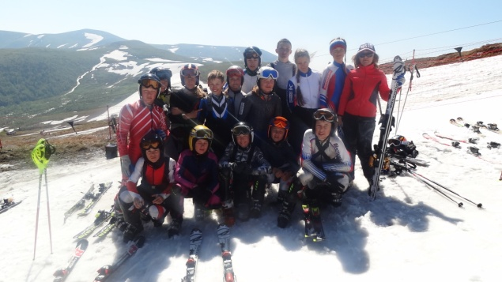
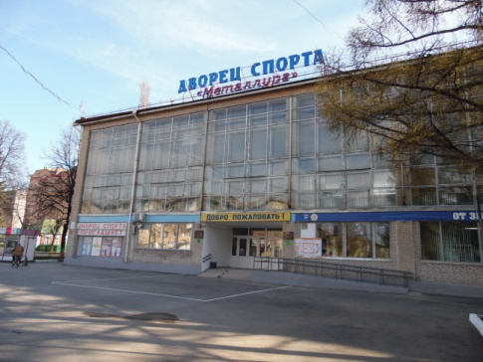
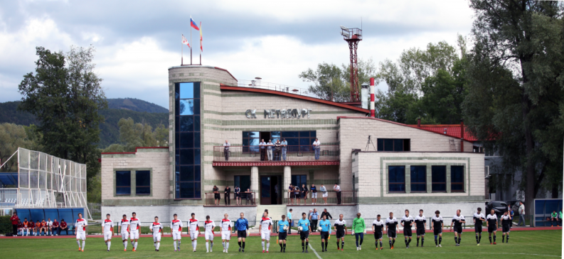
Учреждения, подведомственные Управлению физкультуры и спорта администрации Ашинского муниципального района
НП Футбольный клуб «Металлург» г. Аша
МКУ «Спортивная школа по футболу «Металлург» Ашинского муниципального района
МКУ ДО «СДЮСШ по горнолыжному спорту «Аджигардак» Ашинского муниципального района
МБУ СОК «Металлург» Ашинского городского поселения
МКУ СОК г. Сим
МКУ «УМПФКСиТ» Миньярского городского поселения
Notes:
Значительное количество воспитанников получают услуги допобразования и в организациях не подведомственных Управлению образованием. Значительная часть ребят занимается в физкультурой и спортом в специализированных школах.

Slide 6
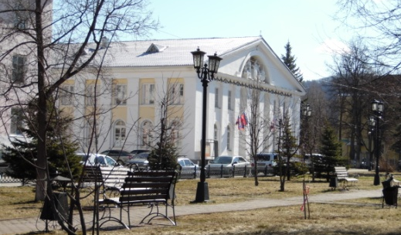
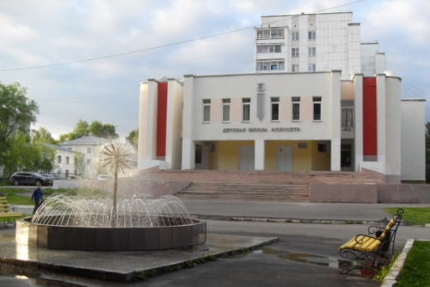
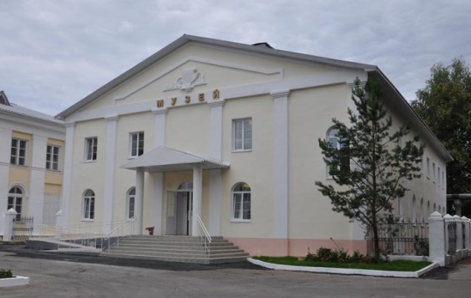
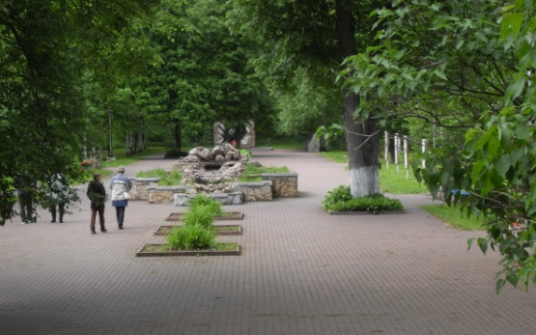
Учреждения, подведомственные Управлению культуры администрации Ашинского муниципального района
МКУК «ЦБС АМР»
22 библиотеки
МКУ «СКО АМР»
10 клубных учреждений
МБУ ДО «Ашинская детская школа искусств»
Школы искусств
МБУ ДО «Миньярская детская школа искусств»
МБУ ДО «Симская детская школа искусств»
МБУ ДО «Детская художественная школа»
Информационно-методический отдел
Отдел внестационарного обслуживания «Автоклуб»
Музейно-выставочный центр
Парк культуры и отдыха им. Пилютова
МБУ РДК «Металлург»
Отдел туризма при Управлении культуры администрации Ашинского муниципального района
Notes:
На данном слайде мы видим достаточно обширную сеть учреждений Культуры Ашинского муниципального района.
Приведенные примеры еще раз говорят о необходимости интеграции имеющихся ресурсов на территории района с целью повышения доступности и качества дополнительного образования.

Slide 7
Проблемы развития дополнительного образования на муниципальном уровне
Отсутствие нормативно-правовой базы, регулирующей межведомственное взаимодействие на муниципальном уровне в части эффективного использования и наращивания ресурсов организаций образования, культуры и спорта
Отсутствие единой информационной базы по ресурсным возможностям организаций, реализующих программы дополнительного образования, просвещения и досуговой занятости детей и молодежи.
Отсутствие аналитической информации о степени удовлетворенности населения качеством реализации дополнительных общеобразовательных программ.
Недостаточное разнообразие дополнительных общеобразовательных программ отвечающих потребностям детей и их родителей, запросов муниципалитета и региона.
Notes:
Вместе с тем развитие общественных и экономических отношений, трансформация запросов семей и детей формируют потребность к использованию конкурентных преимуществ системы дополнительного образования детей и поиску новых подходов и средств.
Развитие профессий, рынков труда, информационной среды и технологий приводят к необходимости обновления содержания дополнительного образования детей и увеличения вариативности программ.
При наблюдении позитивной тенденции увеличения числа и расширения спектра направлений конкурсных мероприятий (олимпиад, чемпионатов, соревнований) пока не обеспечен необходимый уровень системности проводимой работы. Отсутствует эффективная система взаимодействия между муниципальными системами доп образования. Потенциал социального партнерства с общественными организациями («Юнармия», Российское движение школьников, Росмолодежь и другие) не имеет развития в реализации дополнительных общеобразовательных программ (в том числе реализации краткосрочных программ по подготовке и проведению событийных мероприятий различного уровня).На поверхности находятся и другие проблемы дополнительного образования.

Slide 8
Проблемы развития дополнительного образования на муниципальном уровне
Недостаточная обеспеченность кадрами для реализации дополнительных общеобразовательных программ
Наличие территориальной отдаленности организаций дополнительного образования, предоставляющих дополнительные образовательные услуги населению
Недостаточная информированность общественности о предоставляемых услугах муниципальной системы дополнительного образования.
Недостаточное использование ресурсов социального партнерства, грантовых конкурсов и освоения ресурсов, приобретенных по итогам реализации целевых проектов и мероприятий.
Недостаточная координация межведомственного взаимодействия по обеспечению вариативности, доступности и качества реализации дополнительных общеобразовательных программ
Notes:
Понимая, что для увеличения охвата детей, обучающихся по дополнительным образовательным программам необходимо сосредоточить усилия на создании доступных условий для получения качественного дополнительного образования всеми категориями детей, и прежде всего среднего школьного возраста, обсудив в администрации все «за» и «против» мы приняли решение участвовать в реализации ГБУ ДПО «ЧИППКРО» проекта «Педагогический франчайзинг развертывания сети дополнительных общеобразовательных программ на уровне муниципальных образований Челябинской области».
Реализация мероприятий проекта в нашем районе началась с организации и проведении специалистами ЧИППКРО курсов повышения квалификации для участников проектной команды в августе этого года. Данное обучение было не только полезным, но и весьма продуктивным. Так как в ходе работы был разработан Проект программы развития сети дополнительных общеобразовательных программ в Ашинском муниципальном районе Челябинской области, включающий не только программно-целевые и ресурсные компоненты, но и план развития сети дополнительных общеобразовательных программ в муниципальном образовании.

Slide 9
Проект «Педагогический франчайзинг развертывания сети дополнительных общеобразовательных программ на уровне муниципальных образований Челябинской области»
Проведены курсы повышения квалификации для участников проектной команды в августе этого года.
Постановлением главы Ашинского муниципального района
Утвержден межведомственный координационный совет, по развитию системы дополнительного образования, Положение о МКС, Положение о Муниципальном (опорном) центре дополнительного образования детей и молодежи.
Определены источники и механизмы финансирования.
Межведомственным координационным советом разработан план проекта.
Проводится мониторинг, направленный на изучение спроса на дополнительные образовательные услуги на разных уровнях образования.
Проводится изучение потребности в переподготовке, профильной подготовке и перепрофилировании специалистов.
Участники проектной команды муниципалитета от Станции юных техников г.Аши приняли участие во II областном конкурсе «СтартАп в дополнительном образовании» и вошли в число финалистов.
Notes:
На сегодняшний день, в соответствии с разработанным планом проведена следующая работа:
Постановлением главы Ашинского муниципального района утвержден межведомственный координационный совет, по развитию системы дополнительного образования, Положение о МКС, Положение о Муниципальном (опорном) центре дополнительного образования детей и молодежи.
Определены источники и механизмы финансирования.
Межведомственным координационным советом разработан план проекта.
Проводится мониторинг, направленный на изучение спроса (востребованности) на дополнительные образовательные услуги (программы) на разных уровнях образования.
Проводится изучение потребности в переподготовке, профильной подготовке и перепрофилировании специалистов, в том числе по востребованным направленностям ДО и планирование в бюджете АМР и образовательных организаций финансовых средств на 2019 год.
Участники проектной команды муниципалитета от Станции юных техников г.Аши приняли участие во II областном конкурсе «СтартАп в дополнительном образовании» и вошли в число финалистов.

Slide 10
Дополнительная общеобразовательная общеразвивающая программа социально-педагогической направленности «СпортУм»
Дополнительная общеобразовательная общеразвивающая программа художественной направленности «Закулисье»
Дополнительная общеобразовательная общеразвивающая программа социально-педагогической направленности «ИНФОNET»
Дополнительная общеобразовательная
общеразвивающая программа
туристско-краеведческой направленности
«Вершина успеха»
Notes:
Проведенная работа позволила определить потребность в разработке сетевых общеобразовательных программ дополнительного образования. С целью проведения этой работы совместно с ЧИППКРО были организованы краткосрочные курсы повышения квалификации в рамках, которых под руководством первого проректора Солодковой Марины Ивановны были разработаны четыре программы. Представление и защита программ состоялась 6 декабря. Данные программы будут доработаны и утверждены межведомственным координационным советом, после чего начнется их сетевая реализация.
Ценность данных программ заключается в том, что впервые мы начнем реализацию одной программы разными организациями, в том числе и организациями сферы «Культуры» и «Спорта». Разработка и реализация данных программ это наглядный пример решения задач по достижению цели проекта: организационно-управленческое и научно-методическое сопровождение разработки и реализации муниципальных проектов развития сети дополнительных общеобразовательных программ на основе технологии франчайзинга. Надеюсь, что разработанные программы, как и другие нормативные документы, смогут пополнить банк программно-методических материалов регионального репозитория на сайте ГОУ ДПО «ЧИППКРО».

Slide 11
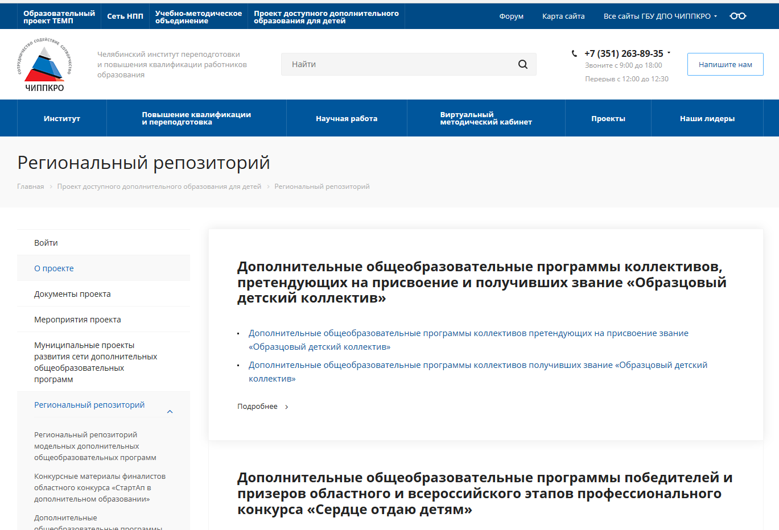
Notes:
Также необходимо отметить, что региональный репозиторий стал интересен не только нашим педагогам, но и коллегам из уже названных сфер культуры и спорта. Проведенный специалистами ММЦ г.Аши мониторинг обращений к региональному репозиторию модельных дополнительных общеобразовательных программ различной направленности, разработанных на основе лучших практик дополнительного образования, показал что со стороны педагогических работников нашего района было уже 66 обращений.

Slide 12
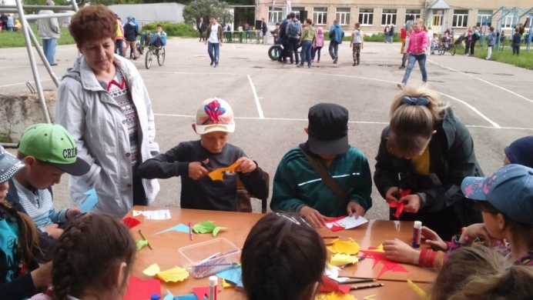
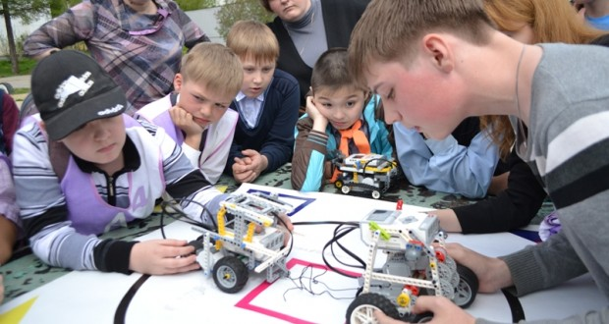
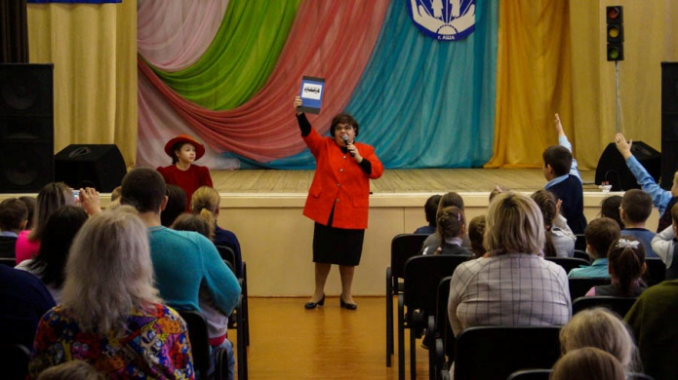
Социальные эффекты
востребованность профессионального общения, обмена опытом в процессе сетевого взаимодействия педагогических работников;
повышение уровня удовлетворенности обучающихся и их родителей качеством ДО и, как следствие, повышение уровня доверия родителей, общественности и охвата детей ДО.
Notes:
Уверена, что вся проведенная работа приведет не только к увеличению охвата дополнительным образованием количества обучающихся, но и к повышению качества дополнительного образования, в том числе и достижение планируемых в проекте социальных эффектов, таких как повышение уровня доверия родителей и общественности.

